Slide 1
MATLAB
技巧

Slide 2
工作目录（load mat时很烦）
cd 用于切换当前工作目录。例如：
cd(‘c:/toolbox/matlab/demos’) %切换当前工作目录到demos cd .. %切换当前工作目录到matlab
cd ‘c:/toolbox/matlab/demos’
pwd看当前工作目录
which +文件名 搜索该文件的目录，可能能和cd配合

Slide 3
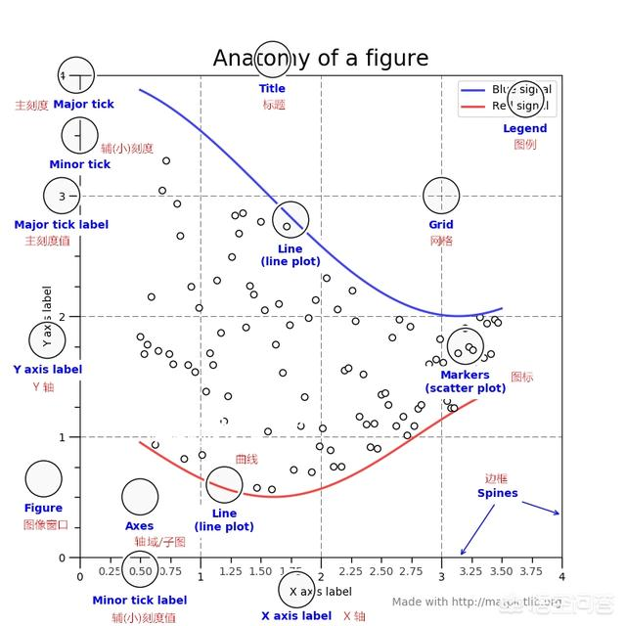
Figure
在 matplotlib 中几个重要的标签，分别是: figure、axes、axis
Figure 是包裹 Axes、tiles、legends 等组件的最外层窗口。
Figure 中最主要的元素是 Axes（子图）。一个 Figure 中可以有多个子图，但至少要有一个能够显示内容的子图。
Axis 在中文的意思是轴
第一层是底层的容器层，主要包括Canvas、Figure、Axes；
第二层是辅助显示层，主要包括Axis、Spines、Tick、Grid、Legend、Title等，该层可通过set_axis_off()或set_frame_on(False)等方法设置不显示；
第三层为图像层，即通过plot、contour、scatter等方法绘制的图像。

Slide 4
容器层主要由Canvas、Figure、Axes组成。
Canvas是位于最底层的系统层，在绘图的过程中充当画板的角色，即放置画布的工具。通常情况下，我们并不需要对Canvas特别的声明，但是当我需要在其他模块如PyQt中调用Matplotlib模块绘图时，就需要首先声明Canvas，这就相当于我们在自家画室画画不用强调要用画板，出去写生时要特意带一块画板。
Figure是Canvas上方的第一层，也是需要用户来操作的应用层的第一层，在绘图的过程中充当画布的角色。当我们对Figure大小、背景色彩等进行设置的时候，就相当于是选择画布大小、材质的过程。因此，每当我们绘图的时候，写的第一行就是创建Figure的代码。
Axes是应用层的第二层，在绘图的过程中相当于画布上的绘图区的角色。一个Figure对象可以包含多个Axes对象，每个Axes都是一个独立的坐标系，绘图过程中的所有图像都是基于坐标系绘制的。

Slide 6
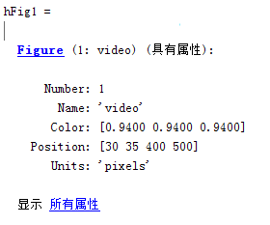
不可写，只读属性
Name: Close指定名称可以关闭对应的图片('name','video')
Position 是从电脑屏幕左下角开始计算的，高为500，宽为400
Units： 计算高度时的单位为像素

Slide 7
Movie
输入frame(图片数据)数组，用于播放一张张的图片

Slide 9
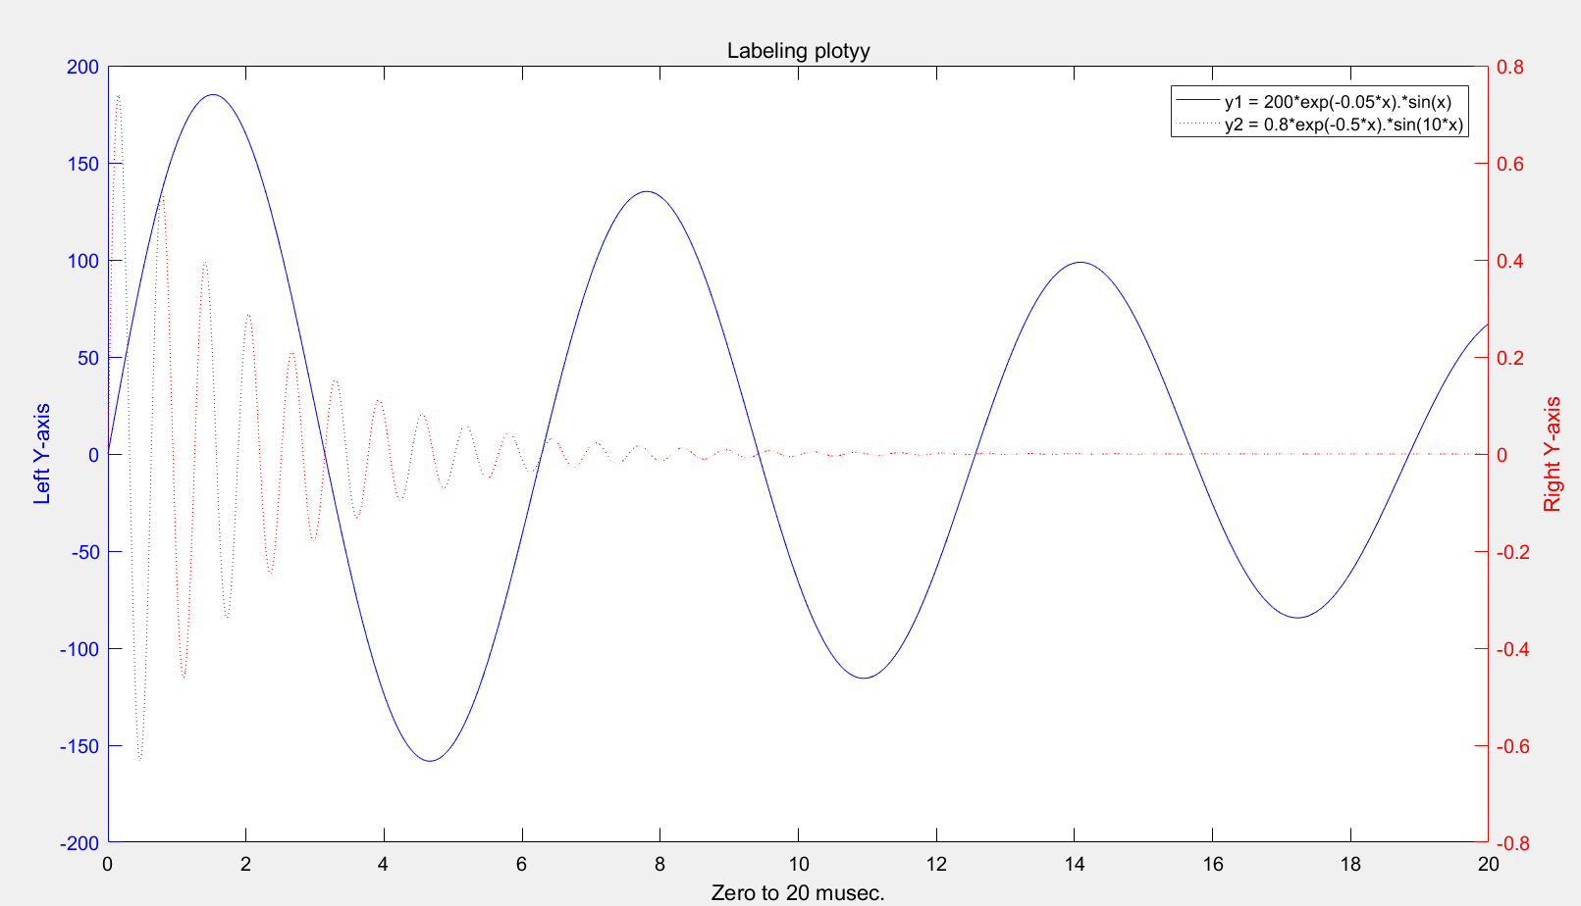
双坐标曲线
x = 0:0.01:20;
y1 = 200*exp(-0.05*x).*sin(x);
y2 = 0.8*exp(-0.5*x).*sin(10*x);
[AX,H1,H2] = plotyy(x,y1,x,y2,'plot'); %H代表曲线，AX代表坐标。
%%%AX为一个句柄，相当于一个对象，一种类别的属性
set(AX(1),'XColor','k','YColor','b'); %设置坐标的属性
set(AX(2),'XColor','k','YColor','r');
HH1=get(AX(1),‘Ylabel’); %设置坐标的属性
set(HH1,'String','Left Y-axis');
set(HH1,'color','b');
HH2=get(AX(2),‘Ylabel’); %设置坐标的属性
set(HH2,'String','Right Y-axis');
set(HH2,'color','r');
set(H1,'LineStyle','-'); %设置曲线的属性
set(H1,'color','b');
set(H2,'LineStyle',':');
set(H2,'color','r');
legend([H1,H2],{'y1 = 200*exp(-0.05*x).*sin(x)';'y2 = 0.8*exp(-0.5*x).*sin(10*x)'}); %设置图标的属性
xlabel('Zero to 20 musec.');
title('Labeling plotyy');
plotyy(x1,y1,x2,y2,@plot,@semilogy)
%one curve axis type is normal,the other axis type is semilogy.

Slide 10
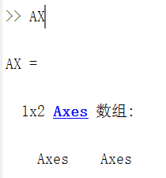
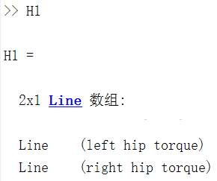
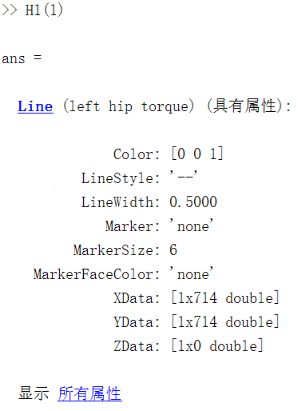
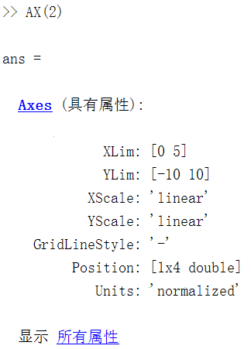
多条曲线双坐标
绘图，得到句柄，属性对象
[AX,H1,H2] = plotyy(t,[tor_left';tor_right'],x-0.1,[degree;zeros(1,length(degree));control_degree],'plot'); %H代表曲线，AX代表坐标。
针对，Line数组，可以直接set属性
针对，Axes数组

Slide 11
利用句柄设置属性，注意观察句柄是数组（在工作界面输入看看），需要下标选中特定的曲线才能修改。
% set axial limitation
set(AX(1),'ylim',[3.6e4,3.8e4]); set(AX(21),'ylim',[-10,10]);
% set axial labels
HH1=get(AX(1),'Ylabel'); set(HH1,'String','Torque'); set(HH1,'color','b'); HH2=get(AX(2),'Ylabel'); set(HH2,'String','Degree'); set(HH2,'color','r');
% set curves
set(H1(1),'LineStyle','--'); set(H1(2),'LineStyle','-.');
set(H1(1:2),'color','b');
set(H2(1),'LineStyle','-'); set(H2(2),'LineStyle','--'); s
et(H2(1:2),'color','r'); set(H2(3),'color','g');
% set legends
legend(H1,{'left hip torque';'right hip torque'}); %设置图标的属性
legend(H2,{'hip adduction degree';'base';'control degree'});
% set labels
xlabel( 'whole process time') grid on

Slide 12
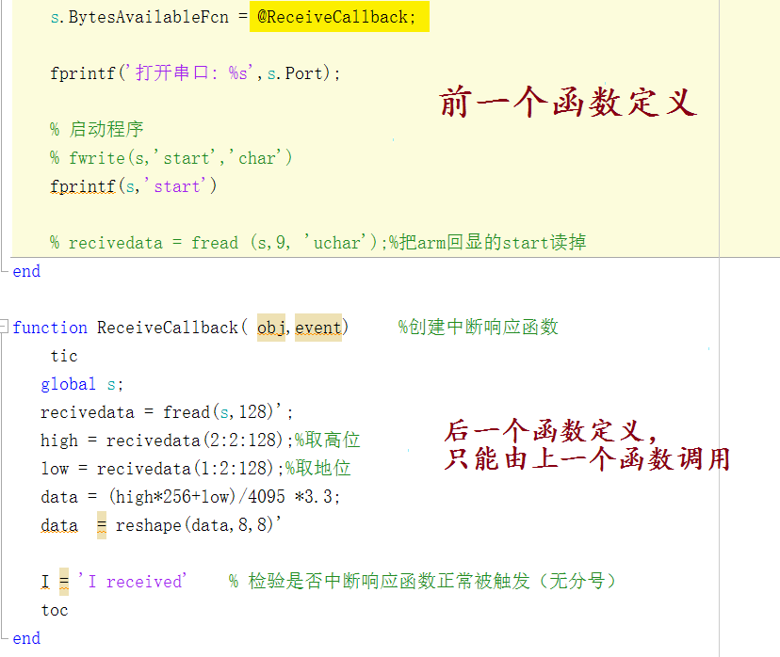
定义子函数
函数文件+子函数（子函数只能在该文件内调用）
函数文件+调用命令文件
匿名函数 f=@(x) x的表达式
Syms+subs

Slide 13
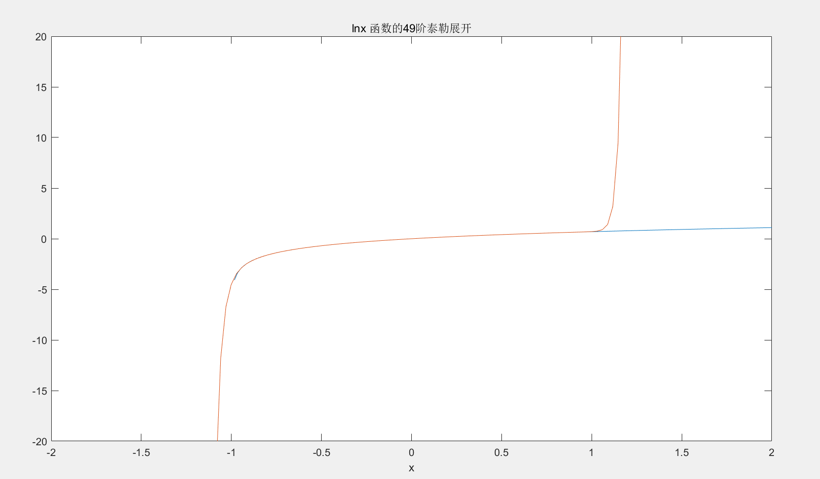
syms x
f=@(x) log(1+x);
ezplot(f)
y = taylor(f,x,'ExpansionPoint',0,'order',50)
hold on
ezplot(y)
axis([-2,2,-20,20])

Slide 14
图片读取
%% raw文件读取
filename = ('C:\Users\zju\Desktop\Data_Report\Recon_Phantom_1024_Rotate_400_400.raw')
fid = fopen(filename,'rb');
img = fread(fid,400*400,'float32');%得到列向量的数据，之后需要reshape一下
fclose(fid);
% figure
% imshow(reshape(img,[400,400]),[0.053,0.063])%读取0.058的纹理，窗长0.01
imshow(reshape(img,[400,400]),[0.023,0.029])
%% dicom文件读取
filename = ('C:\Users\zju\Desktop\Data_Report\CT.2732296.1.dcm')
fid = double(dicomread(filename));
imshow(fid,[212, 1112]) %index = [24, 2226]

Slide 15
%% ct文件读取
filename='C:\Users\zju\Desktop\Data_Report\Slice00000.ct'
fid = fopen(filename,'rb');
header = fread(fid,1174/2,'uint16')
img = fread(fid,512*512,‘uint16’); %得到列向量的数据，之后需要reshape一下
fclose(fid);
figure
imshow(reshape(img,[512,512]),[0,2766])
%变换为实际的μ值，参考PPT公式
figure
img2 = (img./1000+0.02)*0.02
imshow(reshape(img2,[512,512]),[min(img2),max(img2)])
%% .his文件读取——投影文件
filename='C:\Users\zju\Desktop\Data_Report\1009MousePhantom_Cal_60kv_30mA_510proj_1pF_066ms577_binning3_corr.his'
fid = fopen(filename,'rb');
header = fread(fid,100/2,'uint16');
sizeimg = header(9:11);
img = fread(fid,sizeimg(1)*sizeimg(2)*sizeimg(3),'uint16');
fclose(fid);
img = reshape(img,[sizeimg(1) sizeimg(2) sizeimg(3)]);
imshow(img(:,:,1),[0 9666])

Slide 16
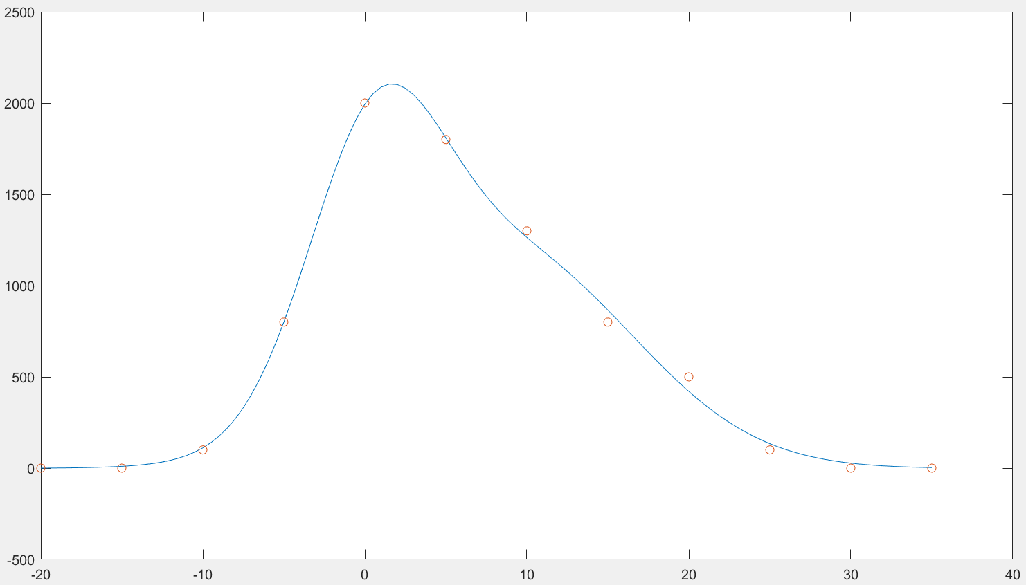
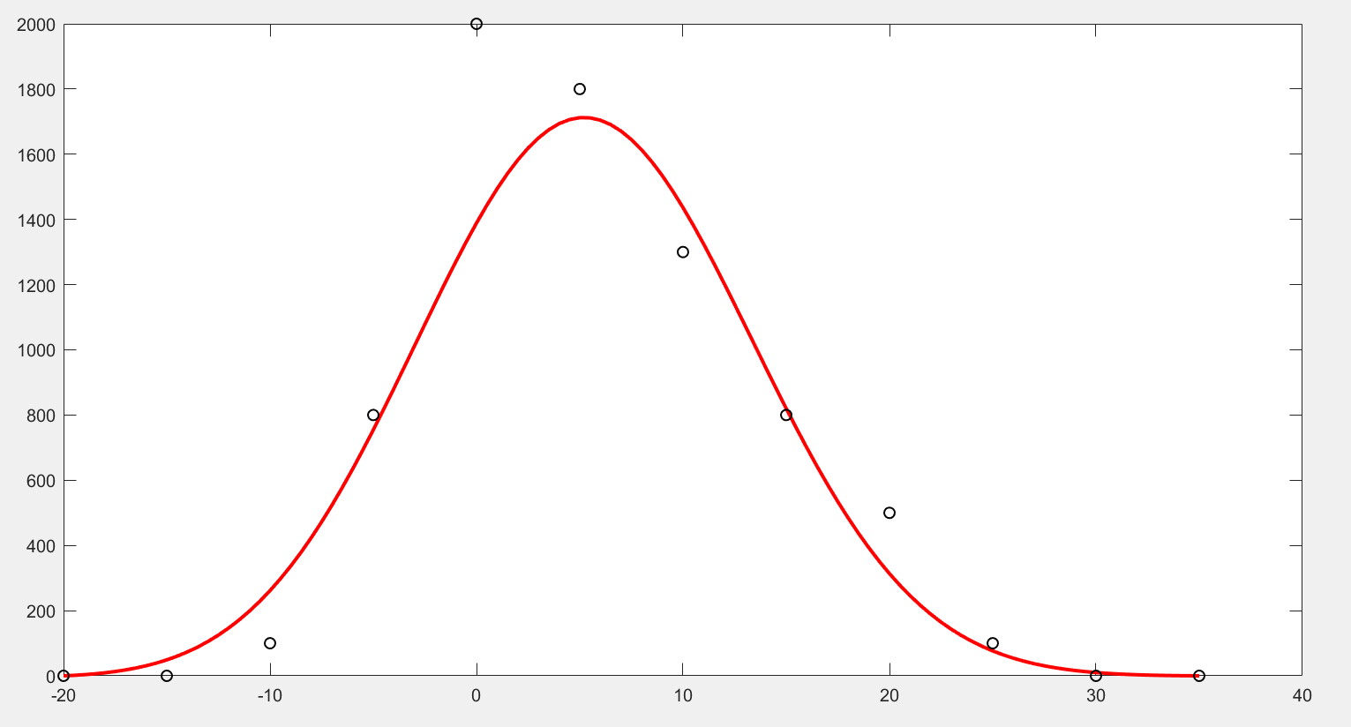
拟合
——最小 二乘法，并非过数据点，优势：能导出函数表达式
拟合方式：首先必须观察曲线，然后选择某种函数形式，选定参数，带入数据点，由最小二乘确定函数参数。
普通拟合
x0 = -20:5:35;
y=[0 0 100 800 2000 1800 1300 800 500 100 0 0];
x = -20:.5:35;
a1 =1398; b1=0.5224; c1=5.811; a2=1179; b2=8.902; c2=10.94;
f = a1*exp(-((x-b1)/c1).^2) + a2*exp(-((x-b2)/c2).^2)-1.1028;
plot(x,f)
hold on
plot(x0,y,'o')
精确通过（-20,0）；（35,0）
a1=-2.284;b1=4.72;c1=-12.58;
f = (a1*exp(-((x-b1)/c1).^2) ).*(x+20).*(x-35);

Slide 17
x=[0 0.4 1.2 2 2.8 3.6 4.4 5.2 6 7.2 8 9.2 10.4 11.6 12.4 13.6 14.4 15]';
y=[1 0.85 0.29 -0.27 -0.53 -0.4 -0.12 0.17 0.28 0.15 -0.03 -0.15 -0.071 0.059 0.08 0.032 -0.015 -0.02]';
syms t
f = fittype('a*cos(k*t)*exp(w*t)','independent','t','coefficients',{'a','k','w'});
cfun = fit(x,y,f) %显示拟合函数，数据必须为列向量形式
xi = 0:0.1:20;
yi = cfun(xi);
figure
plot(x,y,'r*',xi,yi,'b-');
title('拟合函数图形');
figure
plot(x,y-cfun(x),'r*',x,zeros(1,length(x)));
title('标准误差图');
多项式拟合函数
coef = polyfit(x, y, degree)
% 计算拟合出来的曲线
value = polyval(coef, x)
% 计算拟合出来的曲线
syms x f(x)
f = poly2sym(y2,x)
value = subs(f, x)

Slide 18
function [coef,error] = ffit(x,varargin)
s = [];y = [];
fprintf('输入变量参数个数为 %.0f',nargin)
for i = 1:nargin-1
s = [s x];
y = [y varargin{i}];
end
coef = polyfit(s, y, 1);
plot(s,y,'*');
syms x
t = 0:0.1:12
f = poly2sym(coef, x);
F = Subs(f,x,t);
plot(x,F)
end

Slide 19
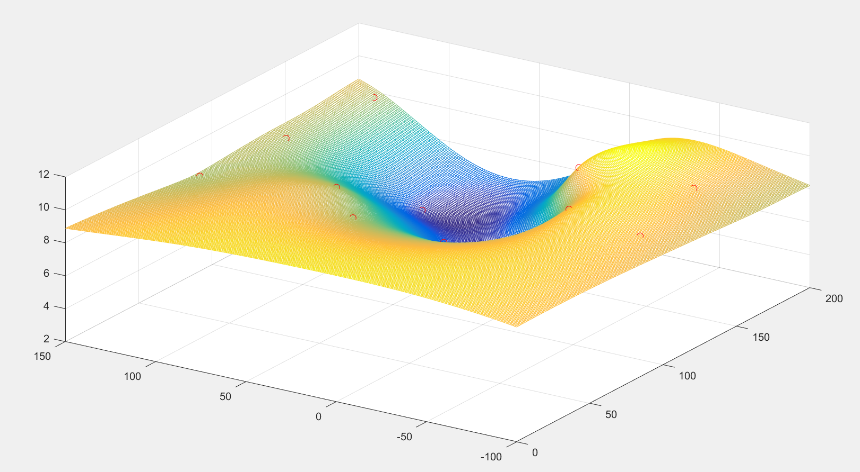
插值——三维
海底地貌建模：由于地貌采样点是绝对的精确的，所以采用插值方式外拓和细分
% 水底地貌采样点
x=[129 140 103.5 88 185.5 195 105.5 157.5 107.5 77 81 162 162 117.5];
y=[7.5 141.5 23 147 22.5 137.5 85.5 -6.5 -81 3 56.5 -66.5 84 -33.5];
z=[4 8 6 8 6 8 8 9 9 8 8 9 4 9 ]';
%插值细分格数
a=0:200;
b=-100:150;
[xi,yi]=meshgrid(a,b);
%插值点函数值计算
zi=griddata(x,y,z,xi,yi,'v4');
mesh(xi,yi,zi)
hold on
plot3(x,y,z','ro')

Slide 20
load handscription.mat
n = length(x);
s = (1 : n)';
t = (1 : 0.05 : n)';
u = spline(s,x,t);
v = spline(s,y,t);
clf reset %clf 清除图像窗口中的当前图像 reset 重置所有的对象设置，返回默认设置
plot(x,y,'.',u,v,'-');
legend('样条插值')

Slide 21
动画的制作
drawon ——Update figures and process callbacks

Slide 22
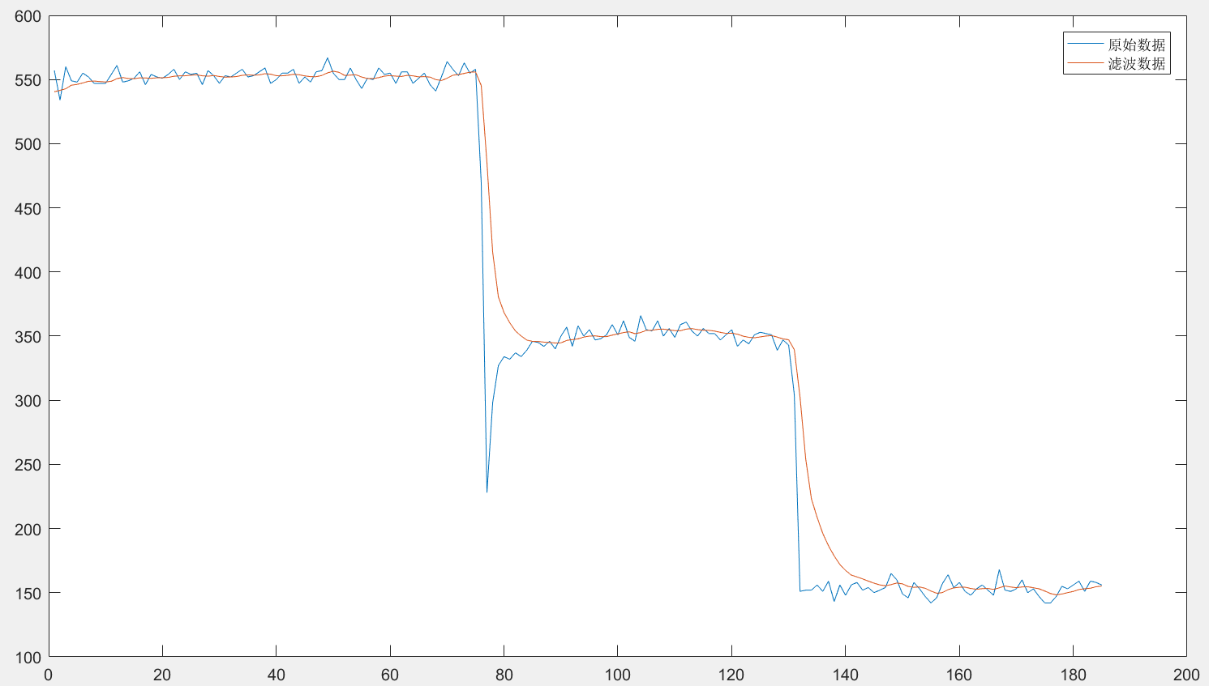
滤波器设计
首先拟合理想滤波器频域曲线，获得s形式的滤波器模型(终值为1)
c2d（）函数将s域化为离散采样信号的z域模型
z域反变换得到离散采样信号域的滤波器模型
根据离散模型编写程序
S域到频域的算法
'zoh' Zero-order hold on the inputs
'foh' Linear interpolation of inputs
'impulse' Impulse-invariant discretization
'tustin' Bilinear (Tustin) approximation.
'matched' Matched pole-zero method (for SISO systems only).

Slide 24
可变输入和输出
元胞数组记录输入输出变量，真正实现输入输出变量可变
function varargout = multiple(varargin)
if nargin == 2
a1 = varargin{1};
a2 = varargin{2};
varargout{1} = a1*3;
varargout{2} = a2*3;
elseif nargin == 3
a1 = varargin{1};
a2 = varargin{2};
a3 = varargin{3};
varargout{1} = a1*3;
varargout{2} = a2*3;
varargout{3} = a3*3;
end
end
法二，将输入，输出用向量表示
function [b] = multiple(a)
a1 = a.a1; a2 = a.a2;
b = a1*a2;
end

Slide 25
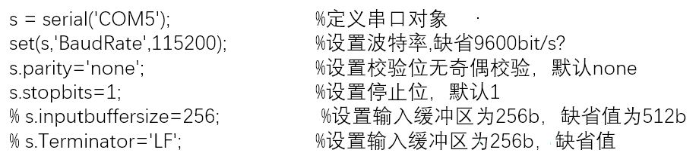
串口对象
s.BytesAvailable 返回可读取的字符数
% 删除串口对象（并非必须）
delete(s);
% 清楚串口对象所占内存（并非必须）
clear s;

Slide 26
数据接收与发送
g = fopen (serial('COM5') ) 打开串口(文件标识符)
fclose(g) 关闭串口(文件标识符
fwrite(obj,A,'precision','mode') 二进制数据写
A = fread(obj,size,'precision') 二进制数据读，读取固定个数的字节
fprintf(obj,'format','cmd','mode') ASCII码数据写，返回写入字节数，
fscanf(obj,‘format’,size) ASCII码数据读取 ，返回format类型的数据。
fprintf 默认是在传输数据的结尾添加终止符的，
如果要去除这个终止符，需要用%s格式化字符串，
如：fprintf(s,’%s’,'start')，
fprintf(s,'%s','RS232?')
The default format for fprintf is %s\n.
Therefore, the terminator specified by the Terminator property is automatically written.可以修改terminator的值，默认为‘LF’(回车)

Slide 27
数据接收
fgetl (serial) 读取一行ASCII text 数据。 This returned data does not include the terminator with the text line.
fgets (serial)读取一行ASCII text 数据。返回包括terminator的数据
terminator可以在serial对象中修改，默认为‘LF’
采用查询方式接受数据，采样频率最快只能达到4Hz
采用中断方式接受数据，采样频率可以达到30Hz以上。
% 主函数
% 设置中断响应（有128个可用字节时，产生中断）
set(s, 'BytesAvailableFcnCount', 128);
% 设置中断响应模式（有“byte”和“Terminator”两种模式可选)
% “byte”是达到一定字节数产生中断，——相应的中断函数用recivedata = fread(s,字节数)';
% “Terminator”可用作键盘某个按键事件来产生中断——相应的中断函数用b = fgetl(s);
set(s, 'BytesAvailableFcnMode', 'byte');
s.BytesAvailableFcn = @ReceiveCallback; % 中断处理函数，定义在相同的文件下，作为子函数
.
主函数与子函数中分享数据，采用全局变量 global s;

Slide 28
How Do I Replace the EraseMode Property?
Create Animations
To accumulate a picture by adding data to each frame, use one of these approaches instead of setting the EraseMode property to 'none':
Use hold on to retain the current data and add new data to the graph.
Use the new animatedline function to create line animations.
Use the movie function to play recorded movie frames.
Display Changes to Object Data
Produce Overlaid Colors
Increase Rendering Speed

Slide 29
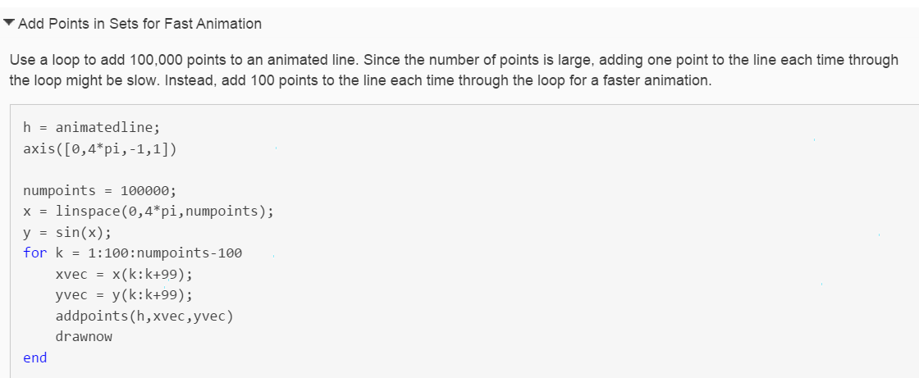
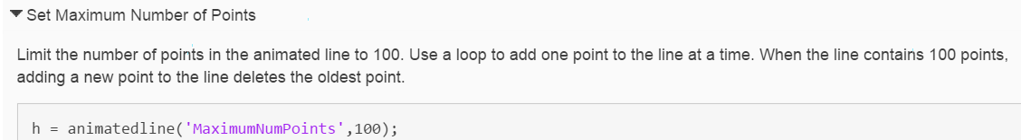
快速动画绘制animatedline
同一个图上可以绘制
两根animatedline曲线！
theta = linspace(0,2*pi,10000);
h = animatedline();
% axis([0,2*pi,-1,1])
for t = theta
addpoints(h,t,sin(t), cos(t));
drawnow update;
end

Slide 30
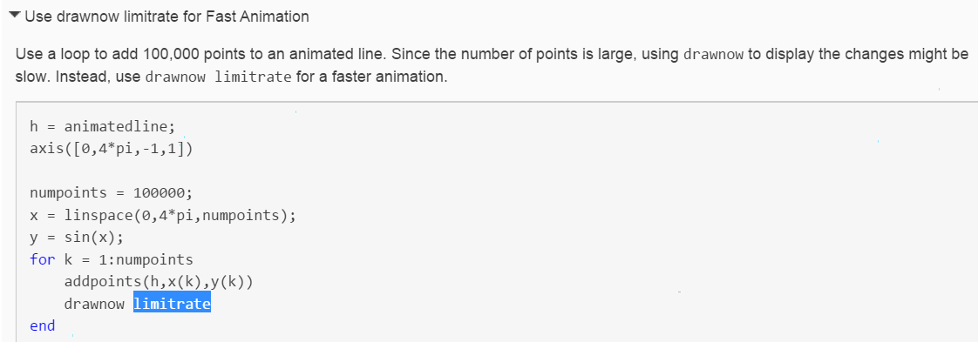
drawnow 暂停目前的任务，去快速刷新屏幕
drawnow limitrate 并不是每一次都刷新(限制每秒20帧)，并且如果渲染费时会跳过，
但是回调函数一直在执行，所以可以和动画交互
drawnow nocallbacks 延迟回调函数(比如鼠标点击)，希望防止回调中断代码，请使用此选项
drawnow limitrate nocallbacks
drawnow update 如果渲染费时会跳过，延迟回调函数，
This syntax is not recommended. Use the limitrate option instead.
drawnow expose This syntax is not recommended. Use the nocallbacks option instead.

Slide 31
Animatedline 对象 的函数
Object Functions
addpoints Add points to animated line 增加点
getpoints Return points that define animated line获取曲线上所有的点
clearpoints Clear points from animated line清楚点
用法：
h = animatedline(1:10,1:10);
clearpoints(h)——The animated line still exists, but has no data.
[x,y] = getpoints(h)

Slide 32
多个软串口
当需要连接多个串口设备时，可以建立多个软串口，但限于软串口的实现原理，Arduino UNO只能同时监听一个软串口，当存在多个软串口设备时，你需要使用listen() 函数指定需要监听的设备。如程序中存在portOne、portTwo两个软串口对象时，你欲监听portOne，便需要使用portOne.listen() 语句，要切换监听port2，便使用portTwo.listen() 语句。：
void loop() {
portOne.listen();//监听1号软串口
Serial.println("Data from port one:");
while (portOne.available() > 0) {
char inByte = portOne.read();
Serial.write(inByte);}
Serial.println();
portTwo.listen();//监听2号软串口
Serial.println("Data from port two:");
while (portTwo.available() > 0) {
char inByte = portTwo.read();
Serial.write(inByte);}
Serial.println();
}
/*
Arduino UNO软串口通信
通过listen()切换监听软串口
*/
#include <SoftwareSerial.h>
SoftwareSerial portOne(10, 11);
SoftwareSerial portTwo(8, 9);
void setup() {
Serial.begin(9600);
while (!Serial) {}
portOne.begin(9600);
portTwo.begin(9600);}

